Slide 1
拓扑排序
glx

Slide 2

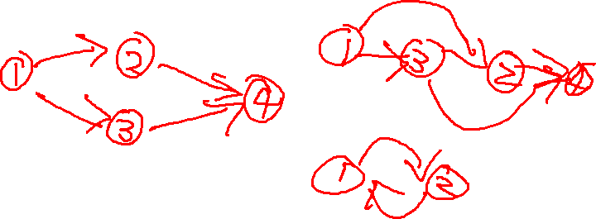
拓扑排序
给定一个有向图，求出一个点的序列，使得对于每条边 $u→v$ 都满足 u 在 v 的前面出现。
$1→2, 1→3, 2→4, 3→4$，则 1, 2, 3, 4 和 1, 3, 2, 4 都合法。
$1→2, 2→1$，则无解。

Slide 3
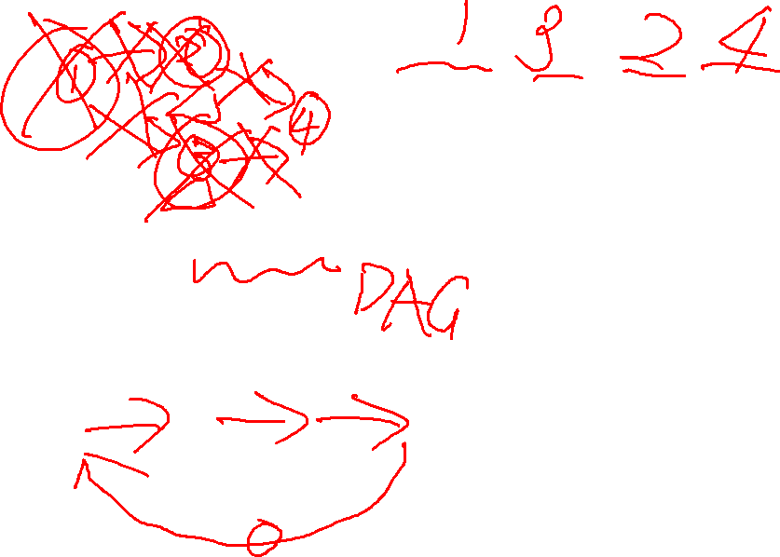
拓扑排序
有环的图一定没有拓扑序。
结论：对有向无环图，一定有拓扑序。
每次选一个入度为 0 的点，加到拓扑序末尾，然后在原图里删掉这个点和它的所有出边。

Slide 4
拓扑排序
addedge(u, v): deg[v]++
queue Q
for i in graph:
if deg[i] = 0:
Q.push(i);
while Q not empty:
u = Q.front();
Q.pop();
a[++cnt] = u;
for (u -> v) in graph:
--deg[v];
if deg[v] = 0:
Q.push(v);

Slide 5
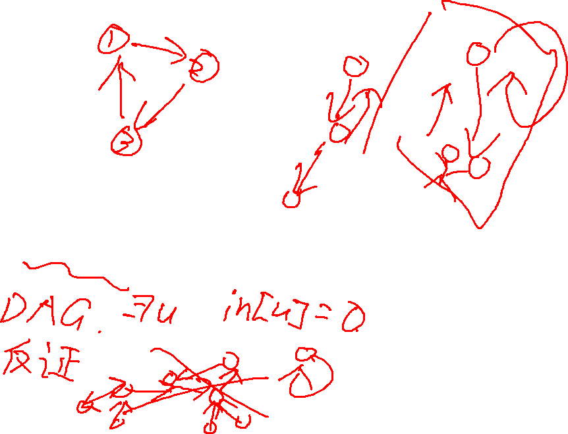
拓扑排序
算法结束时，如果还有点没被删除，说明图中有环。
DAG 为什么一定有拓扑序？
数学归纳法：假设点数为 n-1 的图成立，推到点数为 n 时成立。

Slide 6
Directing Edges (CF 1385E)
给定一个 n 个点混合图，有 m 条有向边和 k 条无向边。给无向边定向，使它成为 DAG，或判断无解。
n, m, k <= 10^6
CF 建议上 codeforces.ml

Slide 7
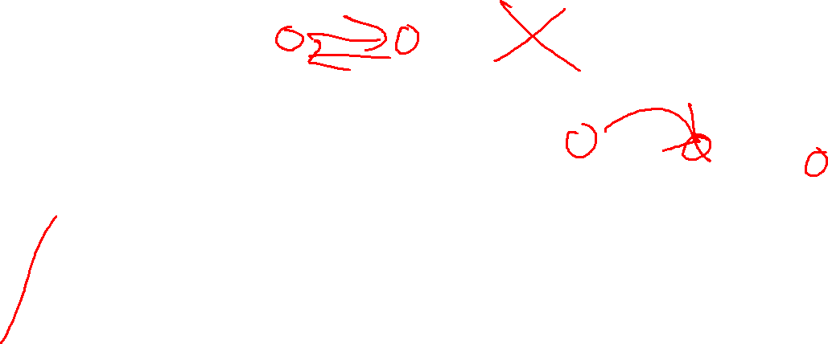
Directing Edges (CF 1385E)
把只包含有向边的图拓扑排序
无向边按照拓扑序定向

Slide 8
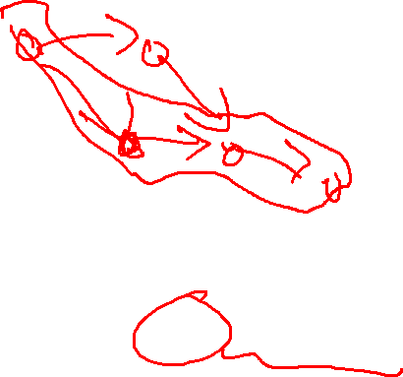
DAG 最长链
给定一个 DAG，每个点有权值（可以是负数），问选一条链，权值和最大是多少。
dp[x] 表示 x 开始的最长链长度。
dp[x] = max(dp[y]) + w[x] (x 到 y 有边)
转移顺序：拓扑序从后往前。

Slide 9
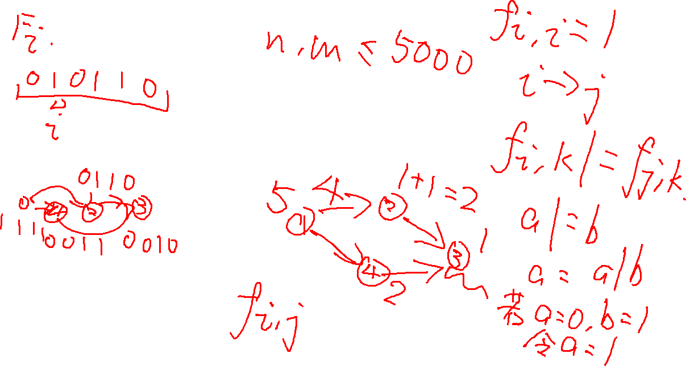
传递闭包
给定一个 n 个点 m 条边的 DAG，对每个点求出它能到达多少点。
n, m <= 10^5

Slide 10
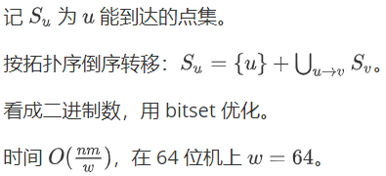
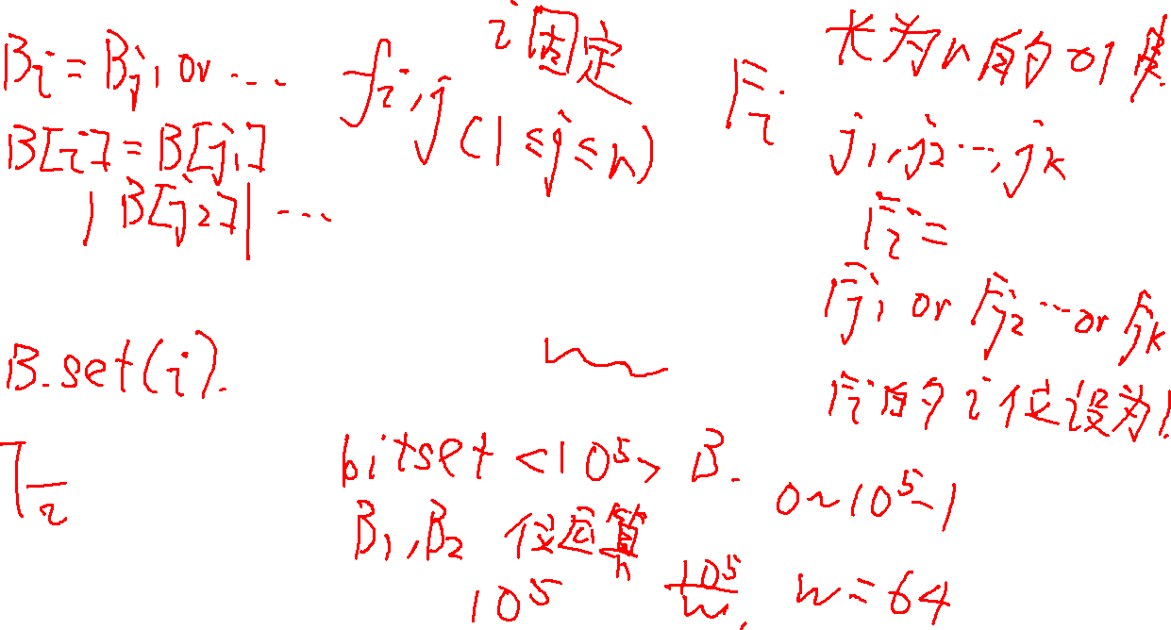
传递闭包

Slide 11
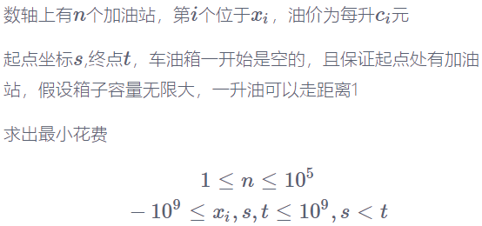
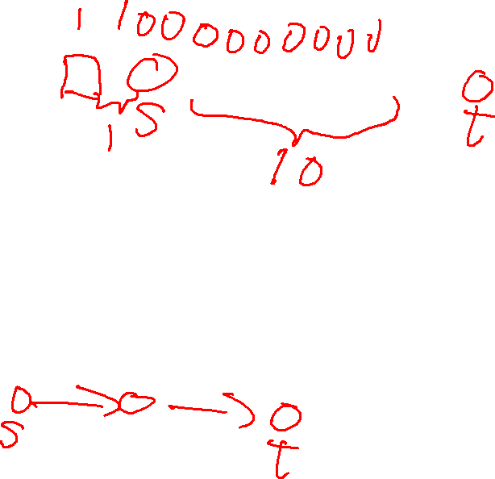
Reboot from Blue (lg 7480)

Slide 12
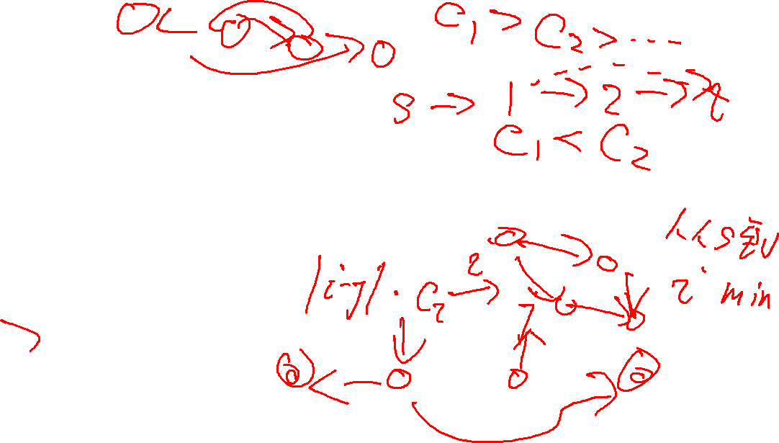
Reboot from Blue (lg 7480)
可能会往回走
最优策略：每次刚好跑到一个油钱更小的加油站
单调栈求左右两边第一个油钱更小的加油站，连边
连出一个 DAG，跑 s 到所有点的最短路，用它更新答案
不用跑最短路，直接跑 dp

Slide 13
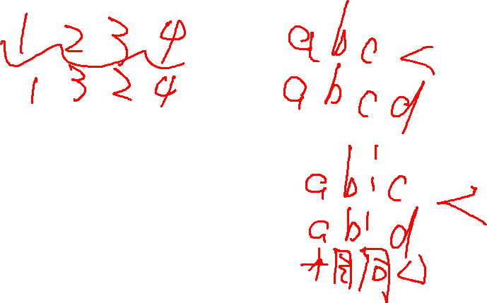
最小拓扑序
求 DAG 拓扑序中字典序最小的

Slide 14
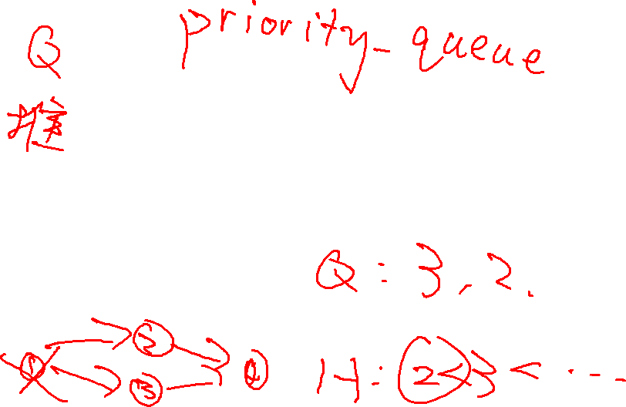
最小拓扑序
用小根堆存入度为 0 的点，每次取出最小的

Slide 15
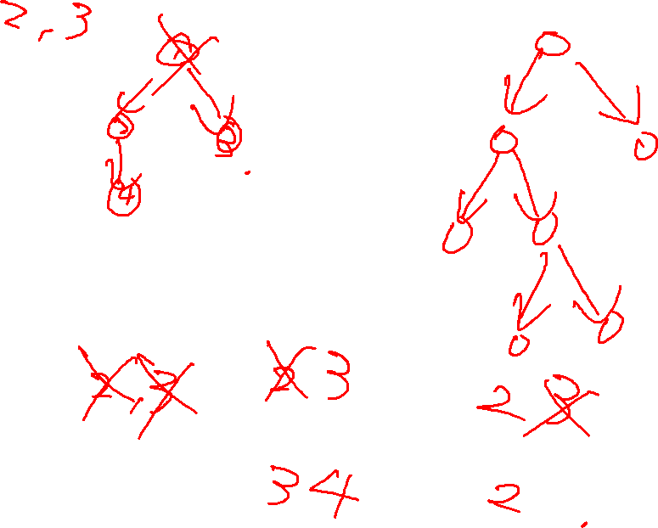
树的拓扑序个数
给定一棵外向树，问拓扑序个数
n <= 10^6

Slide 16
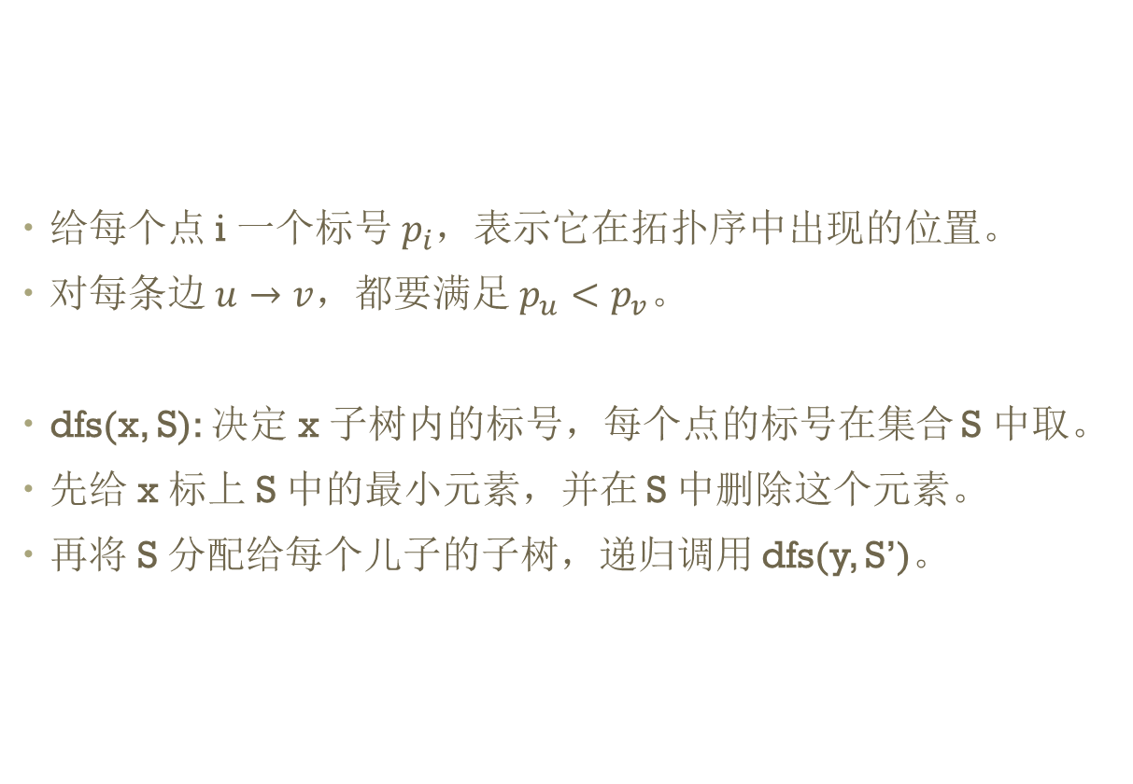
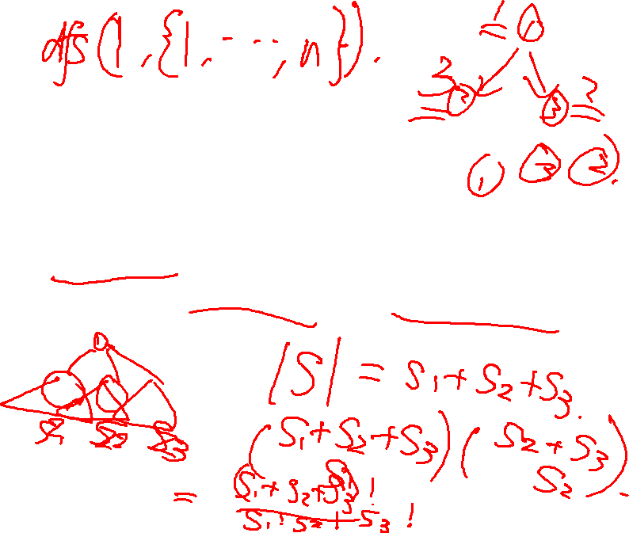
树的拓扑序个数
给每个点 i 一个标号 $p_{i}$，表示它在拓扑序中出现的位置。
对每条边 $u→v$，都要满足 $p_{u}<p_{v}。$
dfs(x, S): 决定 x 子树内的标号，每个点的标号在集合 S 中取。
先给 x 标上 S 中的最小元素，并在 S 中删除这个元素。
再将 S 分配给每个儿子的子树，递归调用 dfs(y, S’)。

Slide 17

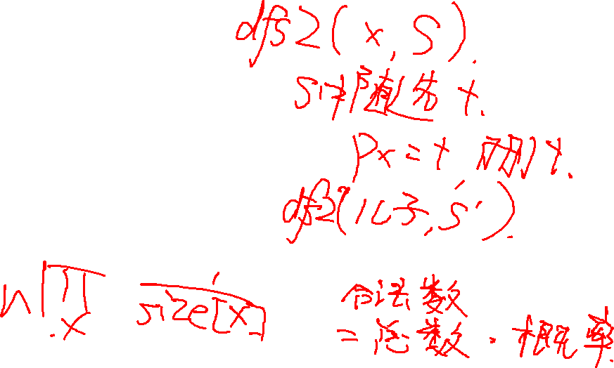
树的拓扑序个数
方案数：$∏_{x}\frac{\left(size\left[x\right] −1\right)!}{∏_{y ∈ sons(x)}\left(size\left[y\right]\right)!}$
化简：$\frac{n!}{∏_{x}size[x]}$
概率角度：点 x 的标号为集合中最小的数的概率为 $\frac{1}{size[x]}。$

Slide 18
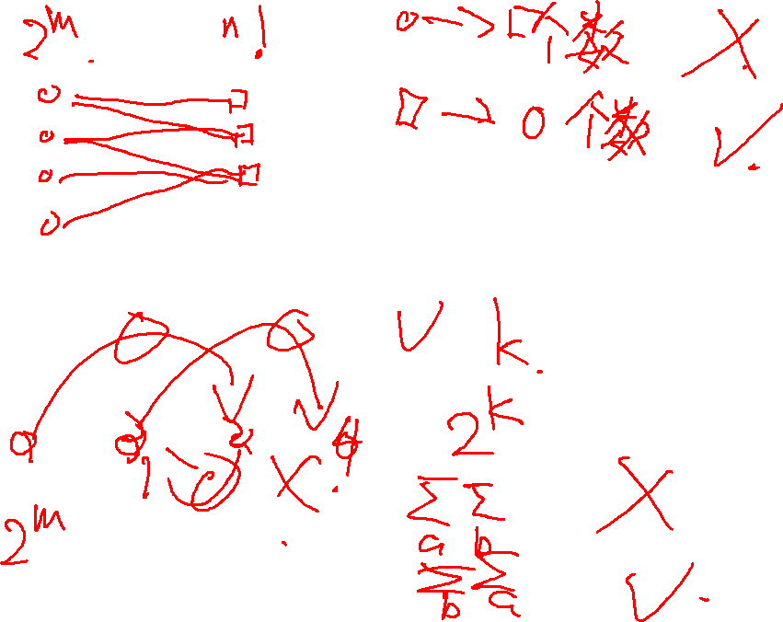
拓扑序计数
给定 n 个点 m 条边的有向图，每条边可能出现/不出现，对所有 2^m 种情况，求图中拓扑序个数的和。
n <= 20

Slide 19
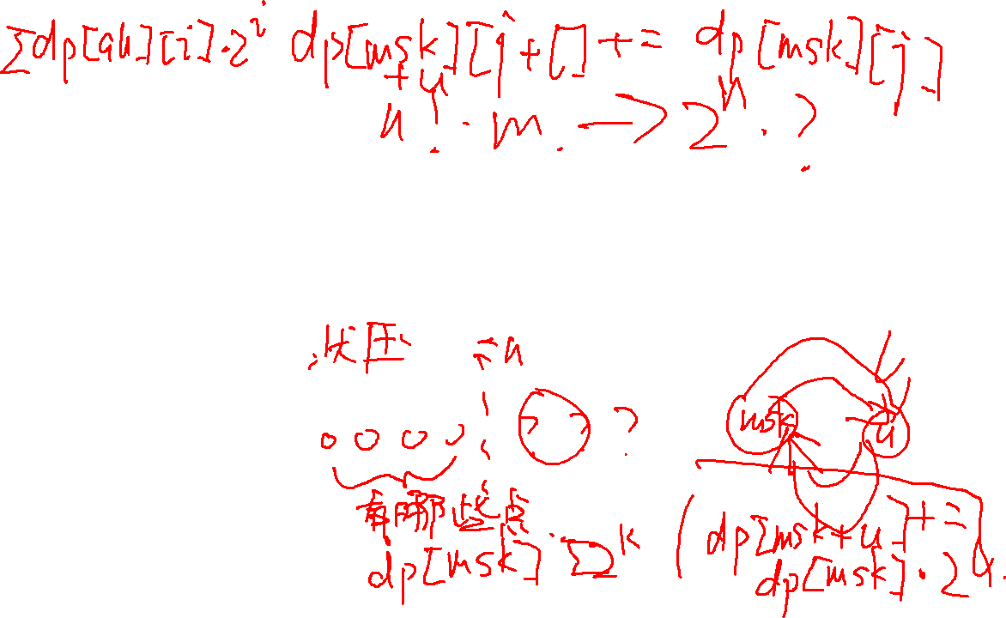
拓扑序计数
原来是先枚举删边方案，累加拓扑序个数
现在先枚举拓扑序，累加合法原图的数量
设有 k 条边满足 u 在 v 之前，排列的权值为 2^k
dp[msk] 表示排列里已经有 msk 的点，排列的权值和

Slide 20
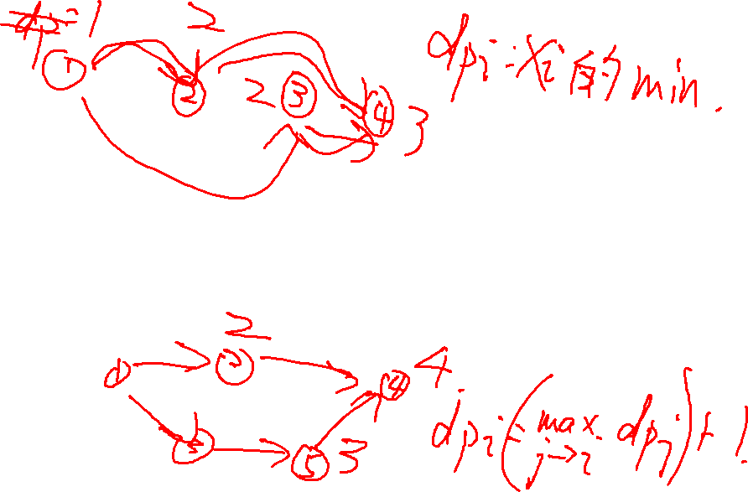
新题目
有 n 个变量 x1, …, xn，全都是正整数。给定 m 条 xi < xj 的关系。求所有合法解中，x 最大值的最小值。

Slide 21
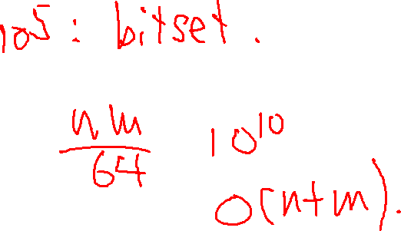
牛 x 的点
给定一个 n 个点 m 条边的 DAG，对每个点 x，判断它是否满足：对于图中任意一点 y，要么从 x 能到 y，要么从 y 能到 x。
n, m <= 10^6

Slide 22

牛 x 的点
先跑拓扑排序
条件等价于：
若 y 拓扑序在 x 之前，那么 y 能到 x
若 y 拓扑序在 x 之后，那么 x 能到 y
两个条件分别判，最后取 and
条件一咋判

Slide 23
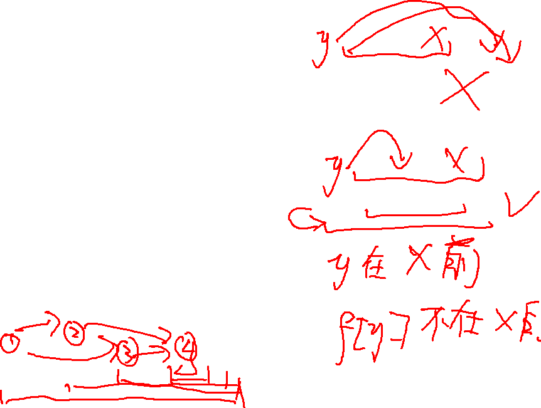
牛 x 的点
假设 x 前的一段区间符合
? ? y [? ? ? x]
找到 y 的后继中拓扑序最小的点 f(y) = z
（拓扑序最小的 z 满足存在边 y -> z）
ok:「? ? y [? z ? x] ? ? ?」
ok:「? ? y [? ? ? z(x)] ? ? ?」
not ok:「? ? y [? ? ? x] ? z ?」
所有拓扑序比 x 小的 y，都满足 f(y) 拓扑序不比 x 大

Slide 24
庆典 NOI 2021 D1 T3

Slide 25
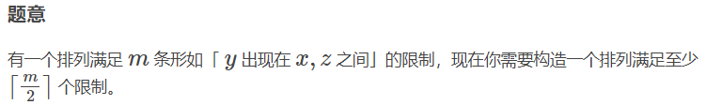
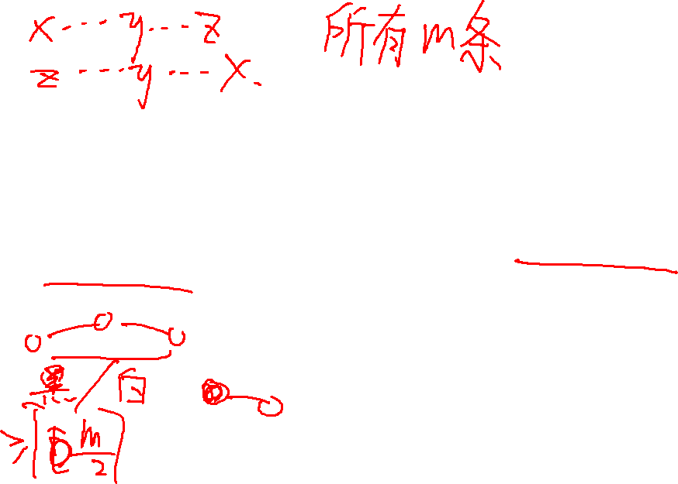
Insider's Information

Slide 26
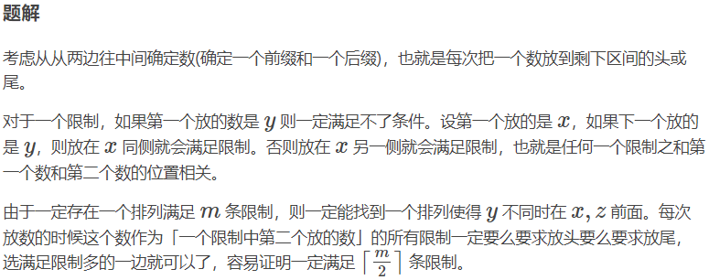
Insider's Information

Slide 27
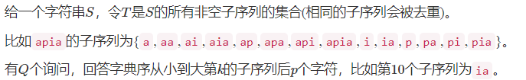
DAG 重链剖分

Slide 28
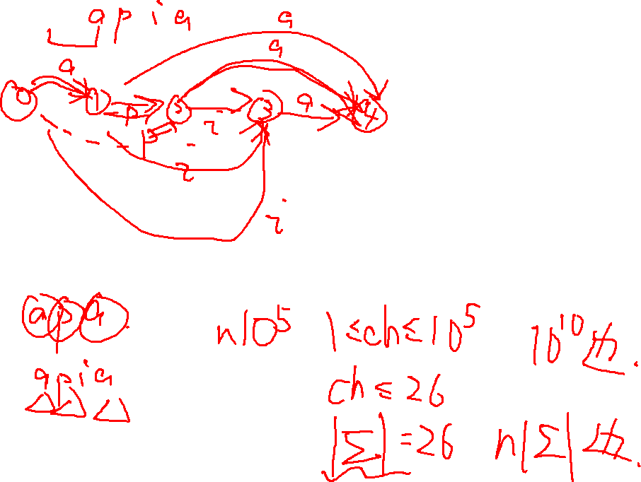
DAG 重链剖分
建 DAG，点 i 的出边 to[i][ch] 连向 i 之后第一个字符 ch 的位置
本质不同子序列个数 = DAG 从点 0 出发的路径数
记点 i 出发的路径数为 f(i)，若 > 10^18 设为 inf

Slide 29
DAG 重链剖分
对点 i，若 f(i) != inf，选择 f(j) 最大的作为重边
否则有些字母走不到，选出最大的可能走到的字母，把后面的出边删掉，把重边设成最大字母的出边
从 0 出发，每走一条轻边 f 的值就会减半（或从 inf 变为非 inf），只会减 log 次
在重链上二分走出去的位置（用倍增实现）
O(n log + Q log^2)

Slide 30
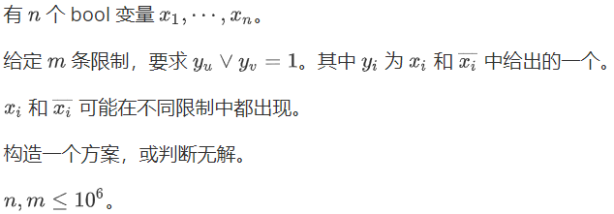
2-SAT

Slide 31
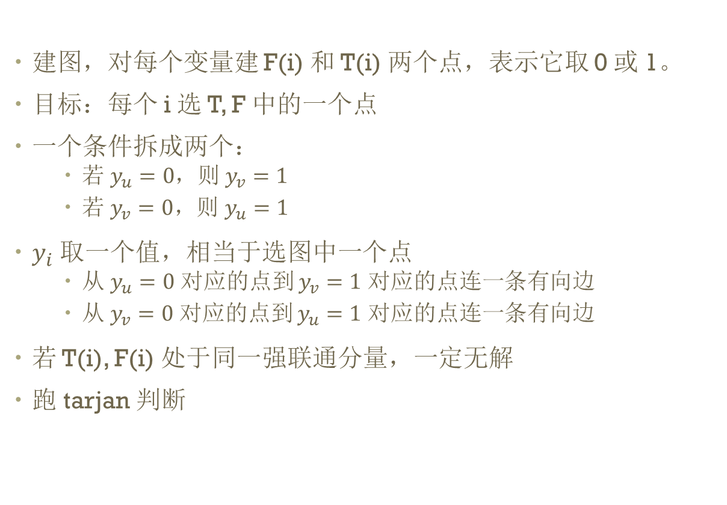
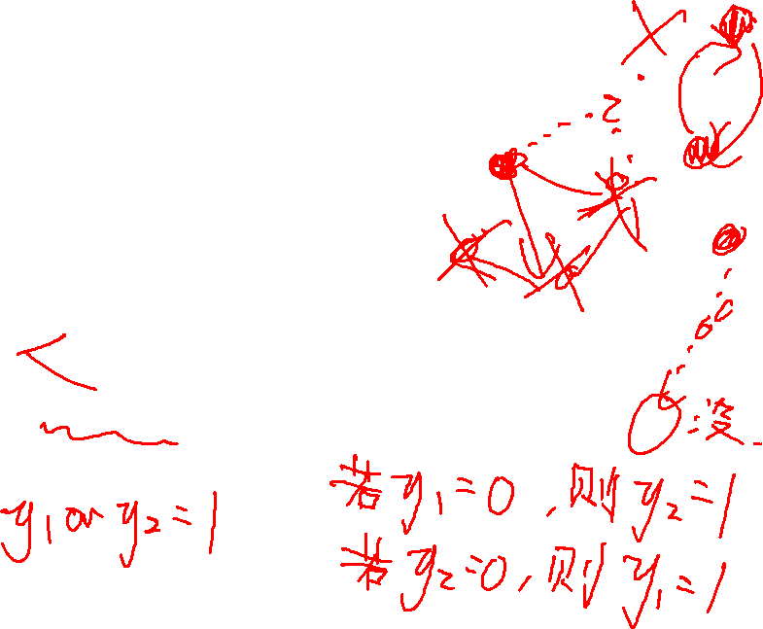
2-SAT
建图，对每个变量建 F(i) 和 T(i) 两个点，表示它取 0 或 1。
目标：每个 i 选 T, F 中的一个点
一个条件拆成两个：
若 $y_{u}=0$，则 $y_{v}=1$
若 $y_{v}=0，$则 $y_{u}=1$
$y_{i}$ 取一个值，相当于选图中一个点
从 $y_{u}=0$ 对应的点到 $y_{v}=1$ 对应的点连一条有向边
从 $y_{v}=0$ 对应的点到 $y_{u}=1$ 对应的点连一条有向边
若 T(i), F(i) 处于同一强联通分量，一定无解
跑 tarjan 判断

Slide 32
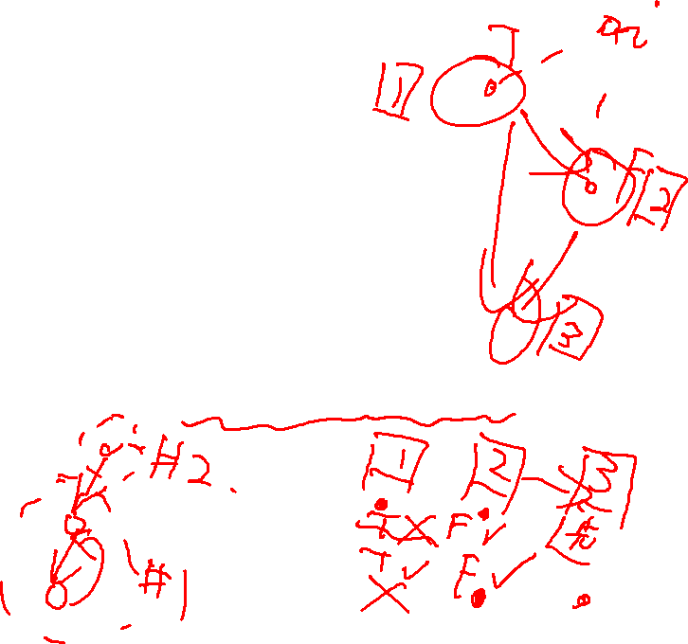
2-SAT
构造一组解
强联通分量缩点，跑拓扑排序
选 T, F 中拓扑序较大的点
简便方法：取 tarjan 完所属 scc 标号较小的点

Slide 33
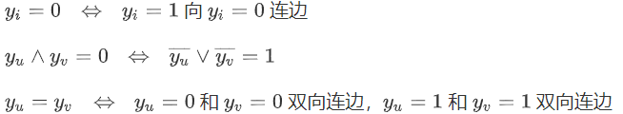
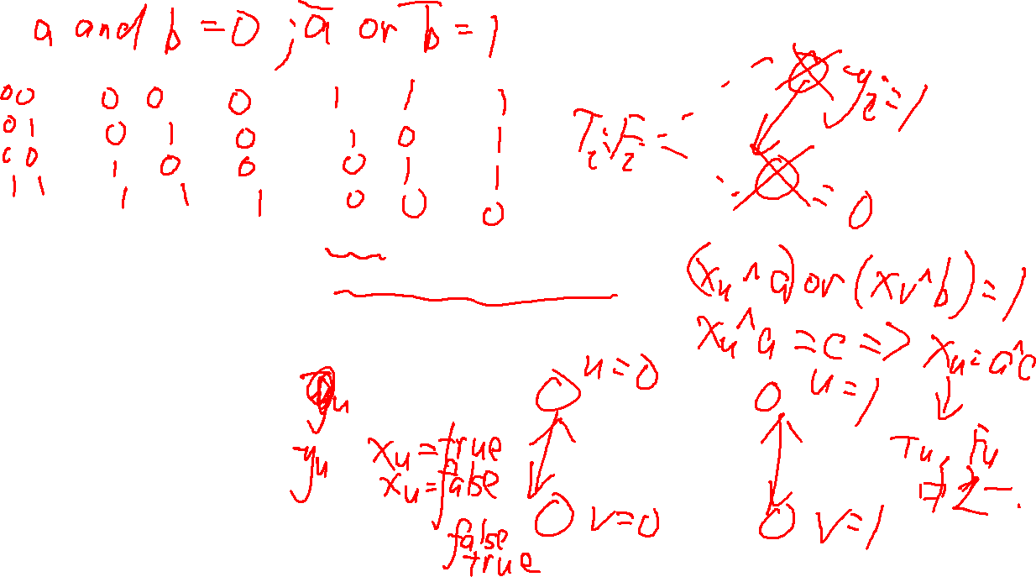
2-SAT

Slide 34
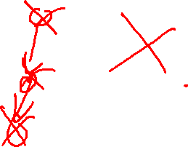
马老板告诉我们
一些问题看着像 2-SAT，实际上不能做
最大 1 个数
1 个数能否超过一半
等等
尝试其他思路
理智判断，不要在考场上拿图灵奖

Slide 35




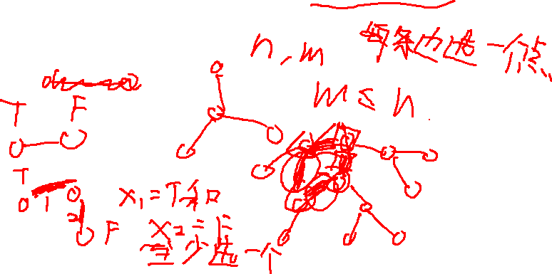








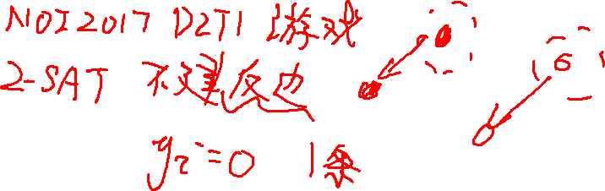



邓老师告诉我们
给定 n 个点 m 条边的无向图，每个点选一个邻边，不能重复选，构造一组解。

Slide 36
邓老师告诉我们
可以 2-SAT，但没必要
连通块要么是树，要么是基环树，直接构造

Slide 37
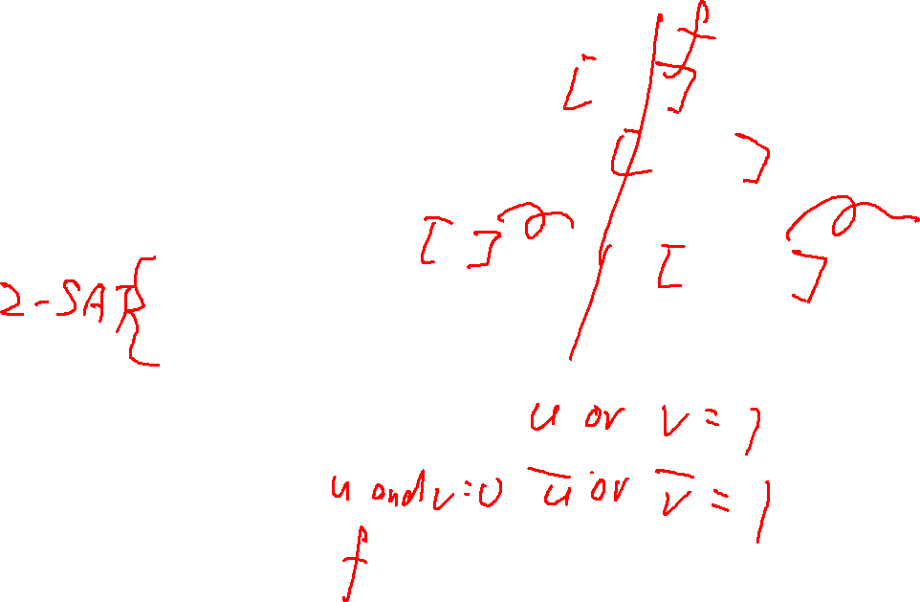
Radio Stations (cf 1215f)
有 n 个电台，频段在 [l(i), r(i)] 之间。
由你在 [1, m] 中选频段 f。区间不包含 f 的电台不能被启用。
给 k 条限制，有两种：
电台 u 和 v 至少选一个
电台 u 和 v 不能同时选
输出 f 和选择方案。
n, m, k <= 4×10^5

Slide 38
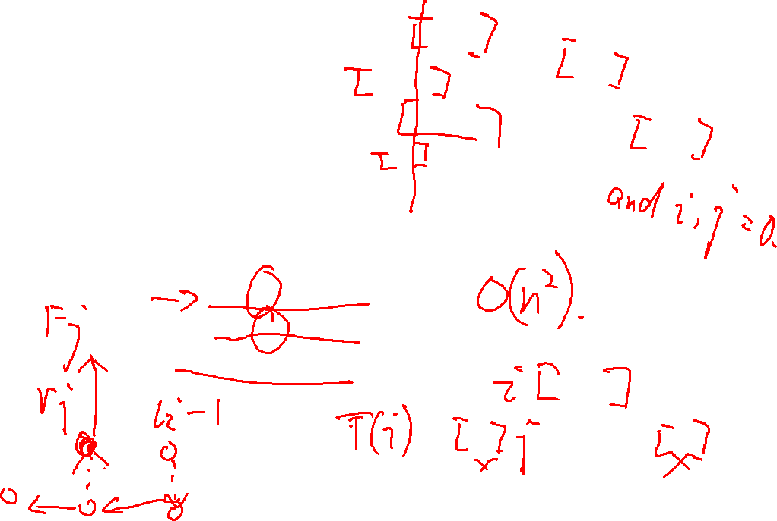
Radio Stations (cf 1215f)
其余 k 个限制就是 2-SAT，关于 f 的限制不好做
等价于：若电台 i, j 区间不交，不能同时选
从 T(i) 连出的边，终点有两种：
r(j) < l(i) 的 F(j)
l(j) > r(i) 的 F(j)
前缀/后缀和优化建边

Slide 39

编码 (loj 6036)
有 n 个二进制串，每个串有一位是 ?
你要给 ? 填上 0/1，使得不存在 i, j 使 s[i] 是 s[j] 的前缀

Slide 40
编码 (loj 6036)
Trie 优化建图

Slide 41
Flags (arc 069d)
数轴上插 n 面旗，第 i 面要么插 x_i，要么插 y_i
使相邻旗子最小间隔最大
n <= 10^4

Slide 42
Flags (arc 069d)
二分答案
线段树优化建图

Slide 43
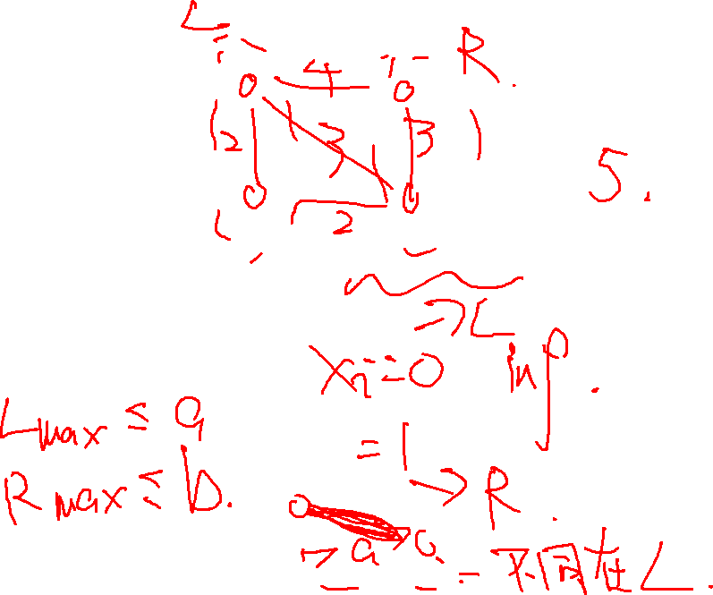
Metal Processing Plant (lg 6898)
给定 n 个点的无向带权图，将点集剖分成 L, R，最小化 L 内部最大边权与 R 内部最大边权的和。
n <= 100

Slide 44
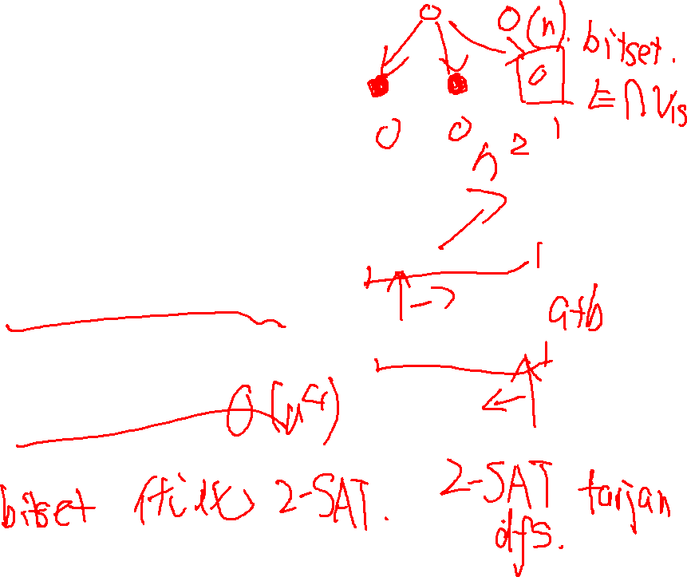
Metal Processing Plant (lg 6898)
枚举 a, b，其中 a, b 都是出现过的边权
判断 max(L) <= a, max(R) <= b 是否可行
点属于 L 还是属于 R 看作 bool 变量
若边权 > a，那么至少一个端点在 R
若边权 > b，那么至少一个端点在 L
a 变小时，最小的 b 一定变大
two-pointers，O(n^2) 次 2-SAT
2-SAT 时间：O(n^2)
bitset 优化：O(n^2/w)

Slide 45
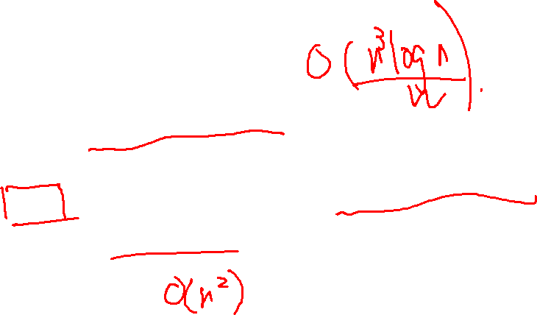
Metal Processing Plant (lg 6898)
可以只做 O(n log n) 次 2-SAT
不妨设 a >= b
固定 a 的话可以二分 b 求出最小的 b，做 O(log n) 次 2-SAT。
事实上可能的 a 只有 O(n) 个。

Slide 46
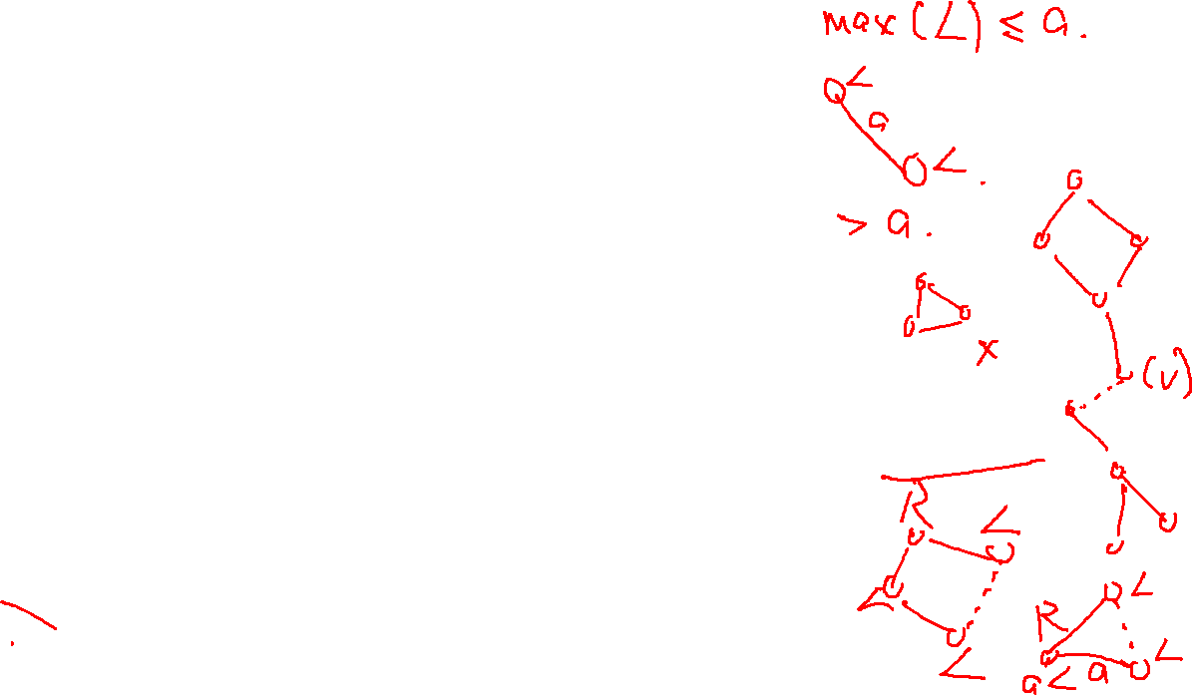
Metal Processing Plant (lg 6898)
从大到小枚举 a
> a 的边的端点一定不在同一集合内
对于 a 相应的边 (u, v)，强制 u, v 都在 L 集合内
把 > a 的边建二分图，考虑 (u, v) 这条边：
若会连出奇环，a 不可能变更小，但 (u, v) 可能同属 L 集合。做一遍二分 b 套 2-SAT 就 break
若会连出偶环，(u, v) 不可能同属 L 集合，直接 continue
若 u, v 不连通，(u, v) 可能同属 L 集合，也是二分 b + 2-SAT，之后在二分图里加入 (u, v) 这条边继续做
除了 break 的一次，最多 n-1 条边有用

Slide 47
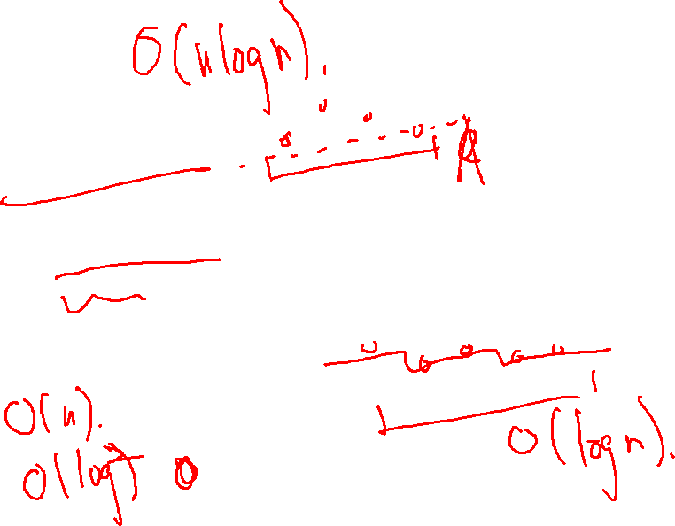
Metal Processing Plant (lg 6898)
可以只做 O(n) 次
把可能的 a 预处理出来，然后 random shuffle
设当前答案为 num，先检查 b <= num – a 是否可行，若可行再进行二分
期望二分的 a 个数 O(log n) 个
O(n + log^2 n) = O(n) 次

Slide 48
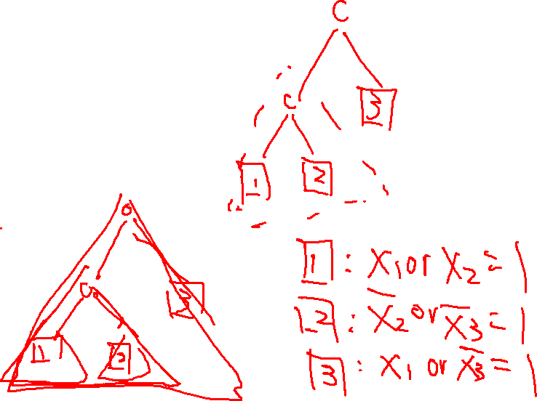
子树 2-SAT
给定一棵二叉树，叶子是 m 条限制。对每个子树问是否有解。

Slide 49
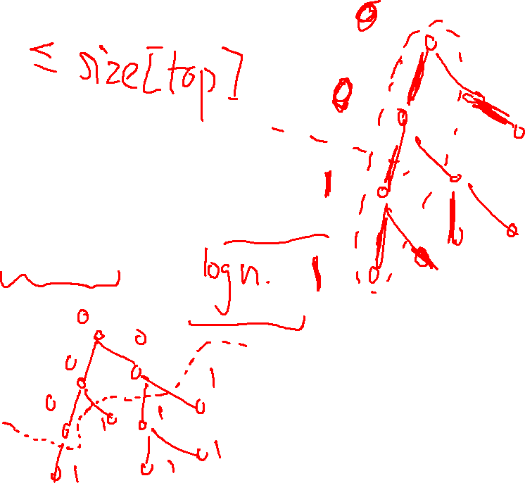
子树 2-SAT
树剖，对每条重链二分
重链 top 的子树大小之和为 O(n log n)
O(n log^2 n) 过不去

Slide 50
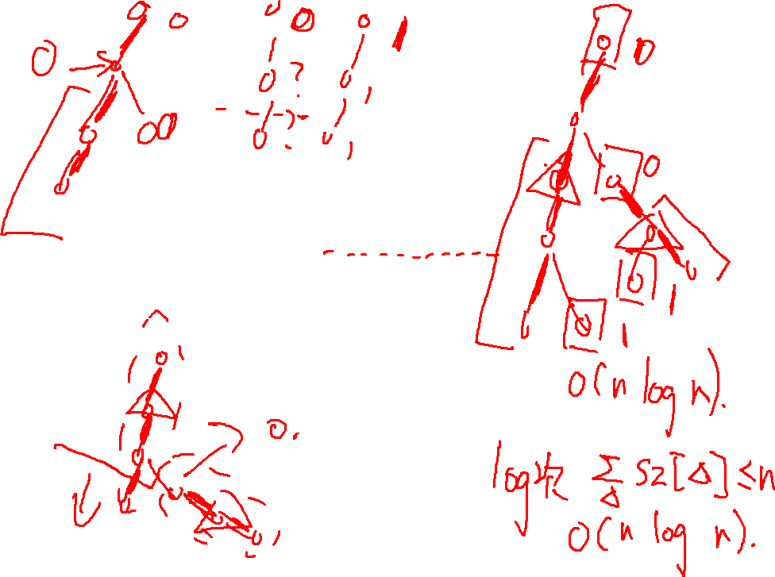
子树 2-SAT
合法称答案为 1，否则为 0
对每个链顶做一次，只要对为 0 的链二分
剪枝：若链上某点存在轻儿子为 0，那么它上面的点也是 0
找到链上最深的存在轻儿子为 0 的点，标记链上它的后继
二分区间是 [标记点，链底]

Slide 51
子树 2-SAT
重链剖分，链顶 size 和是 O(n log n)
对二分的部分，二分一次复杂度不超过 O(标记点 size)
标记点没有祖先-后代关系，size 和不超过 n
二分不超过 log 层，复杂度 O(n log n)

Slide 52
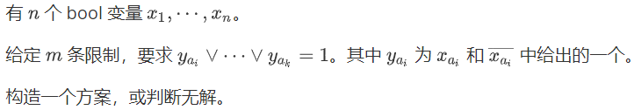
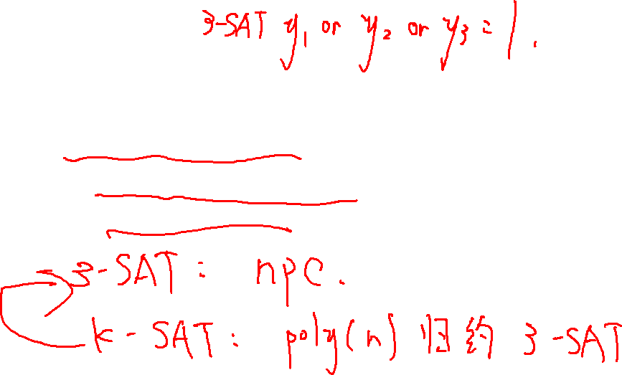
K-SAT

Slide 53

K-SAT
任意 K-SAT 问题都能转化成 3-SAT 问题
K = 1, 2
K > 3

Slide 54

3-SAT
暴力：O(2^n m)
为了方便后面不写 m 了
考虑一些 $O\left(α^{n}\right)$ 的做法，其中 $1<α<2$

Slide 55

3-SAT
枚举某个限制的所有选法，然后删掉这 3 个变量，递归求解
VOTE: IS THIS BETTER THAN O(2^n)?
IT IS! Work it out in groups NOW.

Slide 56

3-SAT
T(0) = O(1)
T(n) = 7T(n/3)
O(1.913^n)

Slide 57


3-SAT
钦定 $\left(y_{1},y_{2},y_{3}\right)=(1,?,?)，$递归
不合法则钦定 $(0, 1, ?)$，递归
不合法则钦定 $(0, 0, 1)，$递归
VOTE: IS THIS BETTER THAN O(1.913^n)?
IT IS! Work it out in groups NOW.

Slide 58

3-SAT
T(n) = T(n-1) + T(n-2) + T(n-3)
O(1.84^n)

Slide 59

3-SAT
当确定一个新变量时，扫一遍 m 个条件：
若该变量使条件满足，则删去该条件
否则去掉该条件中这个变量
这样容易生成二元的条件

Slide 60


3-SAT
F：存在二元条件 $(y_{1}, y_{2})$ 时，
若钦定它为 $(1, ?)$，处理后只剩三元条件，则递归 G
若钦定它为 $(0, 1)$，处理后只剩三元条件，则递归 G
否则，递归求解这两种情况的 F
G：只存在三元条件 $(y_{1}, y_{2}, y_{3})$ 时，
若钦定它为 $(1, ?, ?)$，处理后只剩三元条件，则递归 G
若钦定它为 $(0,1, ?)$，处理后只剩三元条件，则递归 G
若钦定它为 $(0, 0, 1)$，处理后只剩三元条件，则递归 G
否则，递归求解这三种情况的 F

Slide 61
3-SAT
VOTE: IS THIS BETTER THAN O(1.84^n)?
IT IS! Work it out in groups NOW.

Slide 62

3-SAT
F(n) = max(G(n - 1), F(n - 1) + F(n - 2))
G(n) = max(G(n - 1), F(n - 1) + F(n - 2) + F(n - 3))
较劣的情况：
F(n) = F(n - 1) + F(n - 2)
G(n) = F(n - 1) + F(n - 2) + F(n - 3)
O(1.618^n)

Slide 63

3-SAT
换一个思路
至少有一个解和 0^n 和 1^n 的距离 <= n/2

Slide 64


3-SAT
$BFS(Y, h):$
找到一组不合法的 $\left(y_{1},y_{2},y_{3}\right)$
$BFS(Y.flip(y_{1}), h−1)$
$BFS(Y.flip(y_{2}), h−1)$
$BFS(Y.flip(y_{3}), h−1)$
main:
$BFS(0^{n}, \frac{n}{2})$
$BFS(1^{n}, \frac{n}{2})$

Slide 65

3-SAT
$BFS(Y, h):$
找到一组不合法的 $\left(y_{1},y_{2},y_{3}\right)$
$BFS(Y.flip(y_{1}), h−1)$
$BFS(Y.flip(y_{2}), h−1)$
$BFS(Y.flip(y_{3}), h−1)$
main:
$BFS(0^{n}, \frac{n}{2})$
$BFS(1^{n}, \frac{n}{2})$

Slide 66
3-SAT
VOTE: IS THIS BETTER THAN O(1.618^n)?
IT IS NOT! Work it out in groups NOW.

Slide 67

3-SAT
O(3^(n/2))
O(1.73^n)

Slide 68


3-SAT
考虑随机调用 $BFS(Y_{0},δn)$，其中 $0<δ<0.5。$
设进行 s 轮，每轮深度为 h
最小化 s3^h

Slide 69



3-SAT

Slide 70



3-SAT

Slide 71
GP of Korea 2018 B
gpkorea2018probb.pdf - Google 云端硬盘
给定 n 行 m 列的地图，有障碍。空地上有一个小球和若干个星星。
每次可以选择一个方向，将小球向此方向滚动。小球在碰到障碍或边界前不会停止。
问是否存在方案收集所有星星。
n, m <= 50

Slide 72

GP of Korea 2018 B

Slide 73
Summer Dichotomy (cf 538h)

